Slide 1
项目实施过程的经验分享
浙江康勒科技有限公司

Slide 2
目录:
项目实施阶段的关键点
项目实施成功的具备条件
历史数据整理经验分享

Slide 3




项目实施阶段的关键点
项目实施总体计划（示例）
2019-4-2
2019-3-12
约1个月
2018-12-24
约2个月
2018-11-9
约1.5个月
2018-11-7
3天
移交阶段
召开上线动员会
上线动员培训
生产系统安装
项目资料移交
项目工作移交
系统推广策略
提交运维手册
执行阶段
系统详细设计
系统二次开发
系统单元测试
系统集成测试
历史数据导入
规划阶段
系统安装
需求调研
需求分析
方案讨论
方案制定
历史数据整理
启动阶段
项目组成员成立
项目初步计划
召开项目启动会议
Notes:
您还可以通过管理材料和物质并进行分级来确保产品符合环境法规。
这些只是通过Active Workspace向企业中的人们交付的强大PLM功能的几个示例。

Slide 4
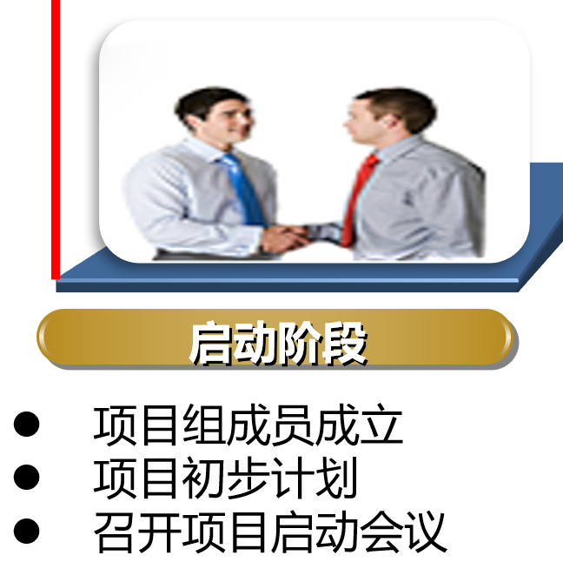
项目实施阶段的关键点
目的
  获取用户真实需求
  项目现场工作的开始标志，用户大量资源投入的开始信号
活动
  去现场前：与用户沟通准备工作
  会议前：与中、高层沟通项目预期
  会议前：成立项目组、制定项目制度（权责、奖惩、工作时间）
  会议前：确认会议议程、双方宣讲PPT
  会议中：遵守会议议程，控制在30~50分钟内
  会议后：发布宣传资料（照片）、通告、新闻等
输出
  《用户准备工作建议书》
  《会议议程》
  《启动大会宣讲PPT》
    项目组织及成员、权责
    项目整体计划、下一步工作（PLM概念导入培训、调研）
    关键过程、文档签字确认机制
    项目实施过程、方法、风险
    项目目标、PLM管理范畴
  启动大会通告
经验分享
  SOW—项目详细计划
  客户方项目经理的角色：业务主管为项目经理
  项目组办公方式：无论是否全职，集中办公
  PLM系统的概念培训
Notes:
您还可以通过管理材料和物质并进行分级来确保产品符合环境法规。
这些只是通过Active Workspace向企业中的人们交付的强大PLM功能的几个示例。

Slide 5
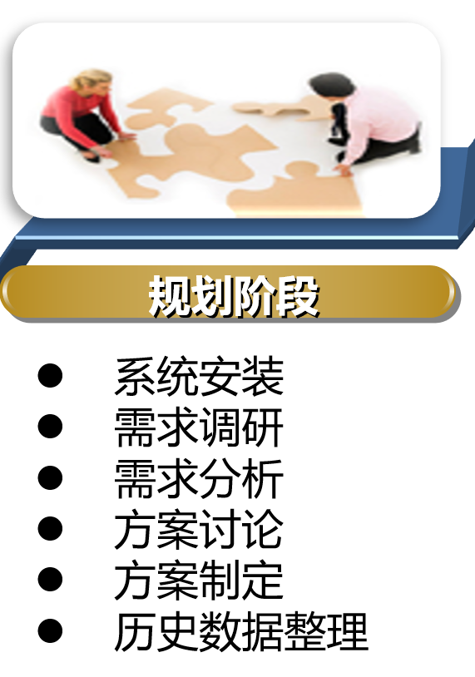
项目实施阶段的关键点
目的
  调研了解企业真实的业务需求，为系统设计方案做好准备
  项目组讨论蓝图方案，达成一致
  甲乙方高层评审和批准蓝图，
活动
  前期活动：PLM基础导入培训，使沟通平台趋于一致；
  调研前：详细的调研计划；调研问卷（基本情况）；阅读企业相关标准、规范、质量体系文件；阅读行业资料，了解行业特点；阅读行业标准案例。
  调研中：企业业务主线→分支业务流程→业务活动→业务数据样例
    以企业大的业务流程为调研主线，逐步细化到各分支业务流程；
    每种业务过程中的业务活动；
    以聆听为主，引导式调研；
    调研方式：问卷、访谈、讨论会；
    形成业务调研记录，并及时确认。
  调研后：调研资料整理；业务需求分析；调研报告编写和确认。
  根据业务现状，与客户讨论蓝图方案
  蓝图方案的评审和汇报
输出
  《调研计划和问卷》
  《PLM系统基础培训》
  《调研需求分析报告》
  《系统蓝图设计报告》
  《系统未来场景设计》
  《系统方案汇报》
经验分享
  PLM系统基础培训
  需求分析：单独一张需求分析表，需求甄别，逐一确认
  方案让客户做选择题，不要做填空题，事先做好讨论稿，抓大放小
  方案讨论同时完成测试系统搭建
  图文档、零部件BOM方案结束后可以开始历史整理工作
Notes:
您还可以通过管理材料和物质并进行分级来确保产品符合环境法规。
这些只是通过Active Workspace向企业中的人们交付的强大PLM功能的几个示例。

Slide 6
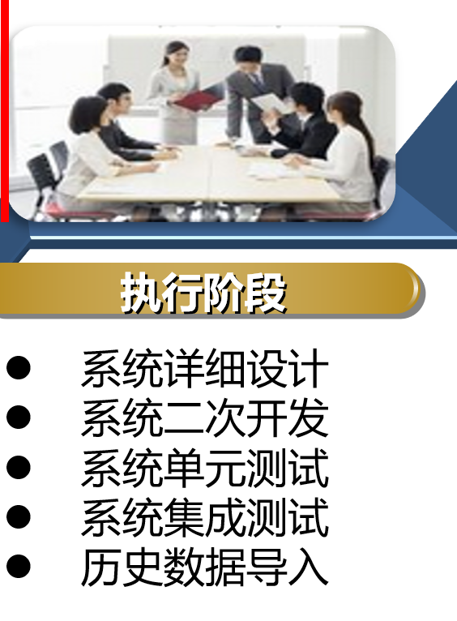
项目实施阶段的关键点
目的
  测试系统，保证满足相关要求：SOW、业务需求、性能要求
活动
  前期活动：测试系统已经搭建，配置、开发已完成；
  测试前：测试大纲及样例、测试用例数据、测试计划、测试培训教材。
  测试中：
    测试前用户培训；
    测试问题记录、跟踪及处理；
    系统调整记录、脚本；
    测试问题交流；
  测试后：测试总结报告。
输出
  《测试大纲及样例》
  《测试计划》
  《培训计划》
  《培训教材》
  《培训总结》
  《测试问题状态跟踪表》
  《测试总结报告》
  《测试用例数据
测试种类说明：
  单元测试：对SOW为测试主线，验证系统是否满足功能要求。
  集成测试：以用户业务为测试主线，验证系统是否满足业务需求。
  性能测试：验证系统是否满足质量要求。
  用户接受测试：以几套典型业务数据对系统进行实际业务的开展，使系统达到验收要求。
经验分享
  计划先行，提早通知客户
  调动客户积极性参与
  测试问题解决跟踪
  历史数据导入测试
  测试脚本可以作为操作手册初稿
Notes:
您还可以通过管理材料和物质并进行分级来确保产品符合环境法规。
这些只是通过Active Workspace向企业中的人们交付的强大PLM功能的几个示例。

Slide 7
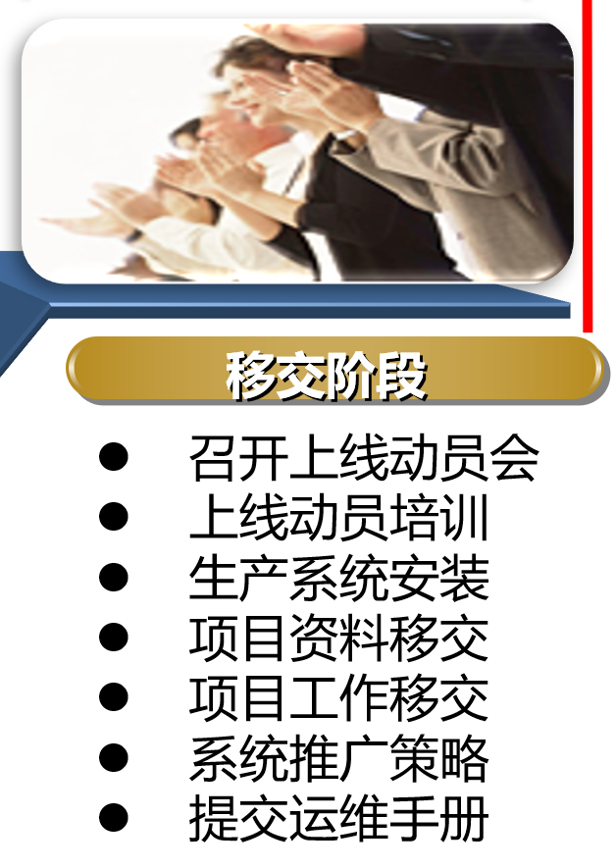
项目实施阶段的关键点
目的
  系统满足项目预期要求，正式投入使用，进入项目移交阶段
活动
  前期活动：系统测试验证通过，对系统上线评估报告签字确认；
  上线前：制定上线策略及保障措施，沟通上线计划，定义上线业务范围及数据范围，制定PLM系统运行管理规定。
  上线中：
    召开系统上线大会（宣贯会）；
    发布PLM系统运行管理规定；
    根据上线计划、上线业务范围及数据范围，对上线情况进行跟踪、考核；
    每天记录、统计系统上线人数、业务数据增加情况；
    定期发布上线情况总结及通报；
  上线后：根据上线情况，编写系统总结报告（结项资料）。
输出
  《系统上线及保障测试》
  《系统上线计划》
  《系统上线业务范围及数据范围》
  《PLM系统运行管理规定》
  系统上线大会会议议程、系统上线大会PPT、系统上线大会通告
  《系统上线记录和统计表》
  《系统上线运行问题跟踪表》
经验分享
  培训以点带面，抓住关键用户
  第一轮以后的培训由用户主导完成，我们辅助
  生产系统的安装配置在上线前两周完成
Notes:
您还可以通过管理材料和物质并进行分级来确保产品符合环境法规。
这些只是通过Active Workspace向企业中的人们交付的强大PLM功能的几个示例。

Slide 8
项目实施阶段的关键点
会议的几种方式
宣贯会
  用于大的宣布某项工作开始、某项决定等；事先约定的人员发言。
  如启动大会、上线大会
  输出：大会宣传资料、公告等
讨论会
  对关键问题进行分析、讨论；控制好会议主题和节奏，避免问题发散。
  如业务需求讨论会、研发流程讨论会
  输出：对明确的事情形成会议纪要
评审会
  对一些关键点、输出文档进行评审决策的会议；抓住几个关键用户，事先与其达成一致，避免在会上有过多的声音。
  如方案评审会
  输出：会议纪要、评审确认的文档
项目例会
  周期性的项目工作进度报告会；周期性控制项目的工具，以完成情况、计划、风险为汇报主要内容。
  如周例会、月例会、季度例会、高层汇报会等
  输出：项目周报、会议纪要
临时会议
  对一些突发事件进行处理而召开的临时会议；只针对明确的业务、技术问题进行处理意见的讨论或通告。
  如测试、上线过程中，系统集中、紧急性问题处理会议等
  输出：备忘录
会前做好功课、会中控制节奏、会后形成备忘！
Notes:
您还可以通过管理材料和物质并进行分级来确保产品符合环境法规。
这些只是通过Active Workspace向企业中的人们交付的强大PLM功能的几个示例。

Slide 9
项目实施阶段的关键点
总结
1.关键活动不是一个单点的活动，而是一系列环环相扣的活动。
2.关键活动要做好事前准备、事中控制、事后备忘。
3.要有针对性的落实手段，如工具、文档等。
4.越是关键的活动，关键点越在平时细致的工作、事前良好的沟通。
Notes:
您还可以通过管理材料和物质并进行分级来确保产品符合环境法规。
这些只是通过Active Workspace向企业中的人们交付的强大PLM功能的几个示例。

Slide 10
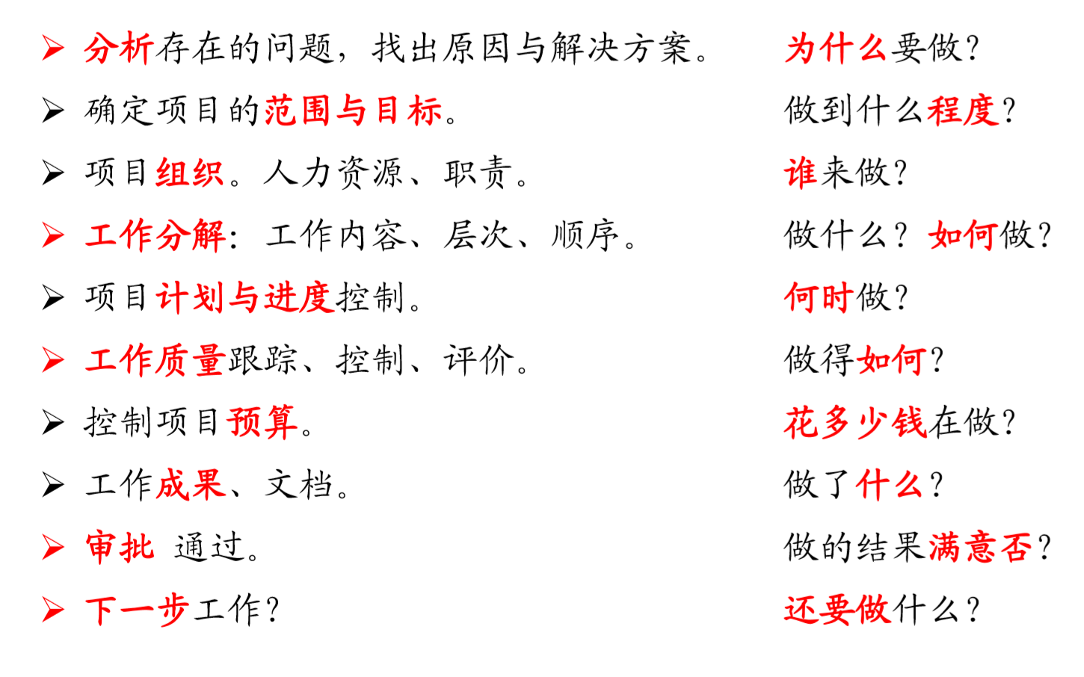
项目实施成功的具备条件
时间
成本
利润
效率
Notes:
您还可以通过管理材料和物质并进行分级来确保产品符合环境法规。
这些只是通过Active Workspace向企业中的人们交付的强大PLM功能的几个示例。

Slide 11


项目实施成功的具备条件
业务自信
态度诚恳
细心周全
团队协作
Notes:
您还可以通过管理材料和物质并进行分级来确保产品符合环境法规。
这些只是通过Active Workspace向企业中的人们交付的强大PLM功能的几个示例。

Slide 12
历史数据整理的经验分享
工作流程
三维、二维模板、文档、物料、图纸属性及分类属性定义
项目组
数据整理方案评审
数据整理模板确认
数据整理范围确定
数据整理方案
成立历史数据整理小组
测试数据整理
测试数据导入
测试数据问题解决
成立历史数据整理计划
任务分工
历史数据整理培训
测试数据整理
测试数据导入
历史数据整理小组
测试数据问题解决
正式数据整理
正式数据整理校验
项目组和历史数据整理小组
历史数据导入
历史数据导入数据检查
Notes:
您还可以通过管理材料和物质并进行分级来确保产品符合环境法规。
这些只是通过Active Workspace向企业中的人们交付的强大PLM功能的几个示例。

Slide 13
历史数据整理的经验分享
整理框架
文档及关系
数据主属性整理模板
物料
历史数据导入工具导入（二次开发）
分类属性属性整理模板
历史数据整理总表
全BOM
分类数据导入方式（二次开发）
NX集成接口
三维图纸(NX)
三维\二维数据整理
模板
三维图纸(CATIA)
CATIA集成接口
二维图纸（AUTOCAD）
图纸与物料关系
图纸与物料关系
Notes:
您还可以通过管理材料和物质并进行分级来确保产品符合环境法规。
这些只是通过Active Workspace向企业中的人们交付的强大PLM功能的几个示例。

Slide 14
Thank you.

